Slide 1
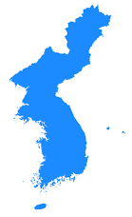
간도가 우리땅인
지리적 이유
금융보험학과 13 백승근
무역학과 15 전진주

Slide 2
목차
1
3
영유권 분쟁이
발생한 이유 ?
토문강 위치
- 간도협약
조중변계조약
간도란?
- 지리적 위치
백두산정계비
각 국의 입장
중국의 입장
한국의 입장
2

Slide 3
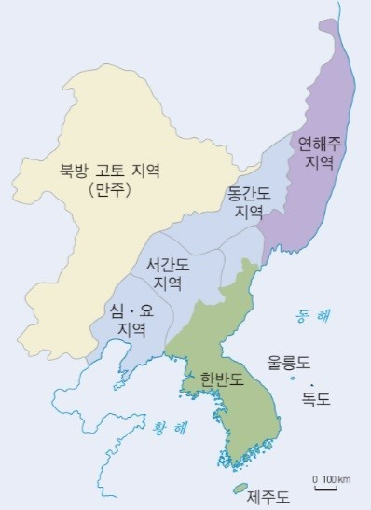


간도 (間島)란 ?
영유권 문제가 일어난 배경
각 국의 입장
결론
간도(間島), 지리적 위치
두만강 북쪽인 연변 지역 ‘동간도’(또는 북간도)
압록강 북쪽 지역 '서간도'

Slide 4
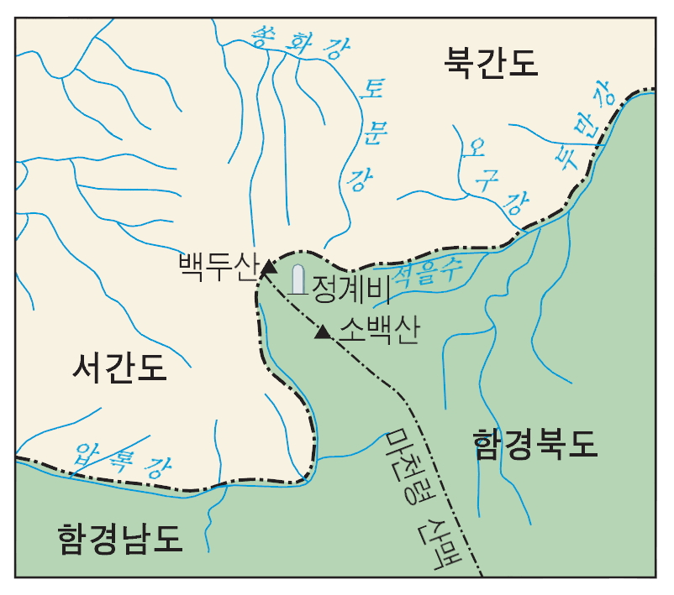
간도 (間島)란 ?
영유권 문제가 일어난 배경
각 국의 입장
결론
백두산 정계비 (1712)
오라총관 목극등VS
조선 접반사 박권
“서위압록 동위토문”

Slide 5
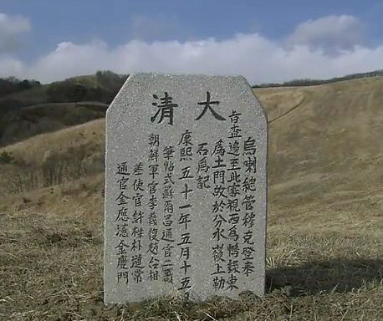
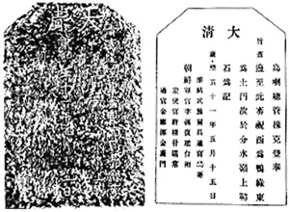
간도 (間島)란 ?
영유권 문제가 일어난 배경
각 국의 입장
결론
백두산 정계비 (1712)
백두산 정계비
백두산 정계비 탁본과
새겨진 글자

Slide 6
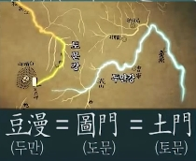
영유권 문제가
일어난 배경
간도 (間島)란 ?
각 국의 입장
결론
청나라의
“다른 해석”
“ 토문강의 위치 ? “

Slide 7
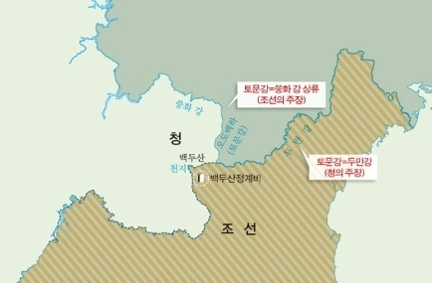
영유권 문제가
일어난 배경
간도 (間島)란 ?
각 국의 입장
결론
간도지역 (1881)
조선의 입장
‘토문’ = ‘쑹화강 상류’
청의 입장
-’토문’ = ‘두만강’

Slide 8

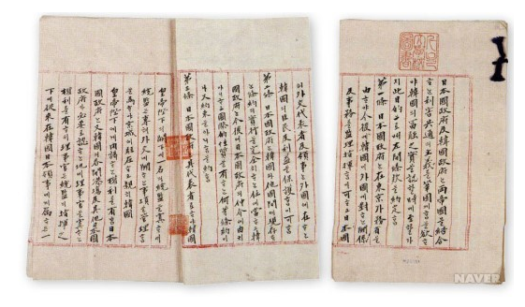
영유권 문제가
일어난 배경
간도 (間島)란 ?
각 국의 입장
결론
간도협약 (1909)
청일
BUT
무효
을사늑약(1905년)으로 인해 외교권을 박탈
Notes:
1909년 간도협약체결
청나라와 일본간의 협약
왜 청나라와 일본이 협상을 하느냐 1905년의 을사늑약으로 인해 외교권을 빼앗겼기 때문에 일본이 대신 협약을 맺음
간도협약은 일제는 남만주철도 부설권과 푸순탄광 채굴권을 얻는 대가로 간도를 청나라에 넘겨줌.
하지만 간도협약은 무효다. 왜냐하면 을사늑약 때 찍힌 직인은 고종황제의 직인이 아닌 을사오적의 직인이 있기 때문에 황제의 허락이 없어서 국제법상 무효다.

Slide 9
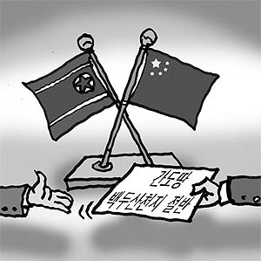
영유권 문제가
일어난 배경
간도 (間島)란 ?
각 국의 입장
결론
조중변계조약 (1962)
1962년 10월12일 "조중변계조약”
"백두산 천지의 경계선은 백두산 천지를 둘러싸고 있는 산마루 서남단의 위에 있는 2520고지와 2664고지 사이의 안부(鞍部)의 중심을 기점으로 동북방향 직선으로 천지를 가로질러 대안(대안)의 산마루인 2628고지와 2680고지 사이의 안부 중심까지이다. 그리고 그 서북부는 중국에 속하고 동남부는 북한에 속한다"
백두산 천지의 절반을 양보하고
간도땅도 결국 포기하는 것
Notes:
1962년 10월12일 "조중변계조약"을 맺었다는데 그 조약에 따르면 "백두산 천지의 경계선은 백두산 천지를 둘러싸고 있는 산마루 서남단에 위에 있는 2520고지와 2664고지 사이의 안부(鞍部)의 중심을 기점으로 동북방향 직선으로 천지를 가로질러 대안(대안)의 산마루인 2628고지와 2680고지 사이의 안부 중심까지이다. 그리고 그 서북부는 중국에 속하고 동남부는 속한다"로 되어있다고 한다 . 그래서 천지(天池)의 55%는 북한에 45%는 중국에 속한다. 아무튼 "조중변계조약"은 백두산 천지의 절반을 양보하고 간도땅도 결국 포기하는 것이었다.

Slide 10
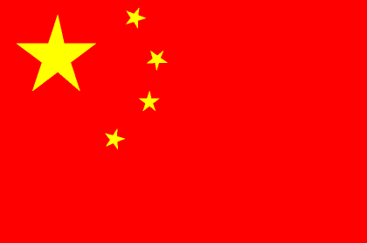
영유권 문제가 일어난 배경
간도 (間島)란 ?
각 국의 입장
결론
원래 중국 땅으로서 조선이 간도를 봉금지역으로 실행한 것은 말도 안 된다.
(즉 애초부터 중국 땅이고 비무장지대라고 말한 것 자체부터 잘못되었다.)
조선이 토문을 두만강이 아니라 쑹화강의 상류인 토문강이라고 주장하는데
토문은 두만강
1909년 체결된 간도 협약은 국제법상 유효하다. 청과 대한제국 사이의 국경이 완전히 합의된 것
Notes:
중국은 동북공정을 통해 간도를 중국의 역사로 편입하려 한다.
실질적 지배를 100년 가까이하면 암묵적으로 그 나라의 땅이 된다는 의견 제시

Slide 11
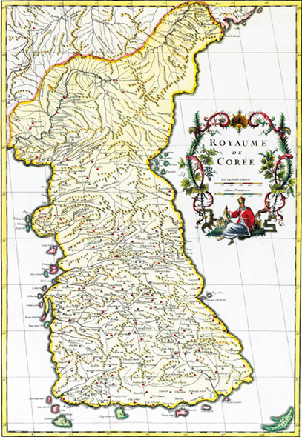
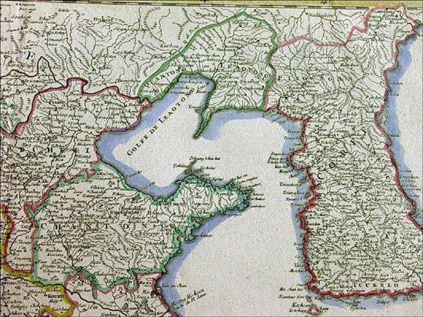
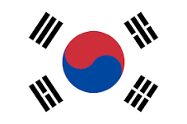
영유권 문제가 일어난 배경
간도 (間島)란 ?
각 국의 입장
결론
청나라가 1719년 만든 황여전람도
동판을 이용해 유럽에서 출판한 보곤디 지도1750
간도 협약으로 일본이 중국에게 간도를 넘겨주면서 이권을 받은 것
간도 협약 체결 시 우리 정부가 관여하지 않은 일본과 중국의 만행
1951년 체결한 중일 평화조약 제 4조에는 ‘중일 양국은 전쟁의 결과로서
1941년 12월 9일 이전에 체결한 모든 조약과 협약을 무효로 한다’ 라 하여
1909년의 간도협약은 무효
1737년 프랑스의 왕실지리학자 당빌이 제작한 한국지도.
Notes:
백두산정계비의 토문강의 위치나 무효라고 주장할수 있는 을사늑약으로 인한 간도협약을 예시를 들고 있다.

Slide 12
영유권 문제가 일어난 배경
간도 (間島)란 ?
각 국의 입장
결론
동 북 공 정
: 동북변강역사여현상계열연구공정(東北邊疆歷史與現狀系列硏究工程)
: '동북 변경지역의 역사와 현상에 관한 체계적인 연구 과제(공정)'
2001년 6월에 동북공정에 대한 연구를 추진하기로 하고, 8개월간의 준비 기간을 거쳐 이듬해 2월 18일 정부의 승인을 받아 공식적으로 동북공정을 추진하기 시작
2006년까지 5년을 기한으로 진행되었으나, 역사왜곡은 지금도 진행 중
궁극적 목적은 중국의 전략지역인 동북지역, 특히 고구려·발해 등 한반도와 관련된 역사를 중국의 역사로 만들어 한반도가 통일되었을 때 일어날 가능성이 있는 영토분쟁을 미연에 방지하는 데 있다.

Slide 13
감사합니다

